Slide 1

ӘДІС-ТӘСІЛДЕР АЛЬБОМЫ

Slide 2
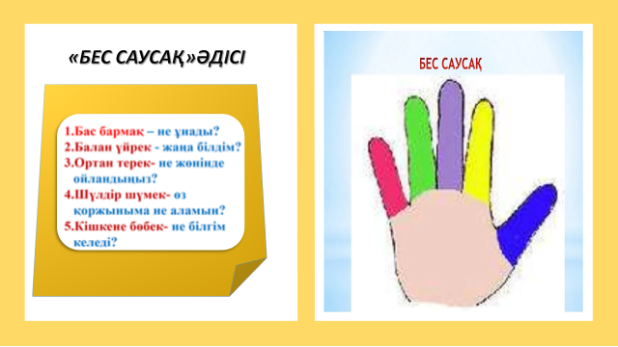


«Құпия хат» әдісі
Мақсаты: Оқушылардың қызығушылығын арттыру.Бір тілек,бір сұрақ қою.

Slide 3
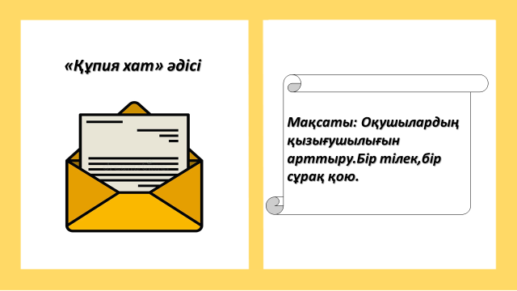


«Адасқан әріптер» әдісі
Әріптерден сөздер құрастырамыз.Сабақты бекіту кезінде қолданамыз.

Slide 4


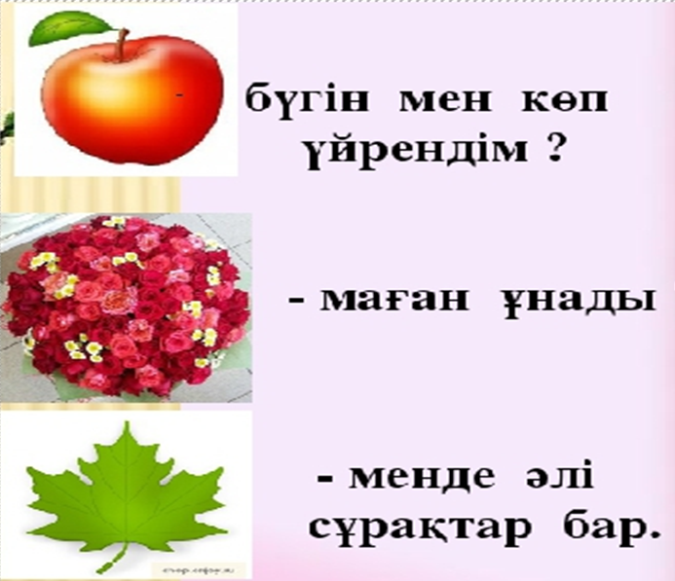
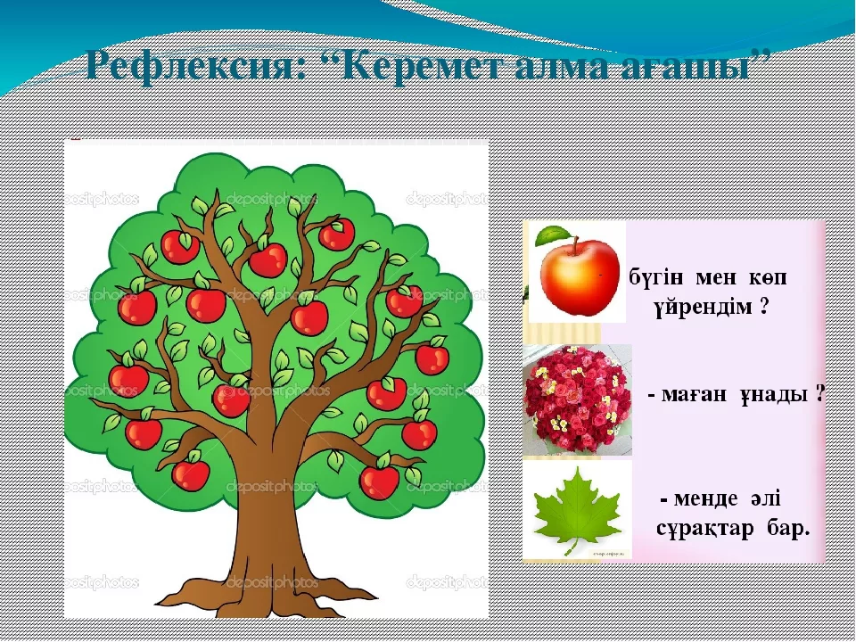
«Жеміс ағашы» әдісі

Slide 5

«Сиқырлы сандық» әдісі
Оқушыларды сабақ соңында бағалауға пайдаланады.

Slide 6

«Бірге ойлаймыз» әдісі
Бұл әдістің тиімділігі сыныптағы елеусіз оқушыны сабаққа таратуда қолданылады.

